Slide 1
Kodi për të drejtat e njeriut dhe parimet sociale
POL 006/A1

Slide 2
DEKLARATË
Jemi të përkushtuar për të respektuar dhe promovuar të drejtat e njeriut dhe parimet sociale në çdo fushë të punës sonë, duke përfshirë partnerët tanë afarist dhe zinxhirin e furnizimit: Grupacioni Dojçe Telekom dhe Makedonski Telekom i marrin seriozisht të gjitha të drejtat e njeriut ndërkombëtarisht të njohura dhe të drejtat sociale dhe e pranojnë përgjegjësinë e tyre si një kompani udhëheqëse globale e telekomunikacionit. Suksesi i kompanisë sonë bazohet në standarde të larta të cilësisë, integritetit dhe përsosmërisë dhe ne garantojmë respektimin e të drejtave të njeriut.

Slide 3
Duke pasur parasysh përgjegjësinë si pjesë e grupacionit korporativ ndërkombëtar...
E respektojmë diversitetin kulturor, etik, shoqëror, politik dhe ligjor të kombeve dhe shoqërive në të cilat veprojmë si një grupacion korporativ.
Jemi të vetëdijshëm për nevojën për një mënyrë të ekuilibruar për të përmbushur nevojat e sotme sociale, ekonomike dhe ekologjike, me ç’rast merret parasysh mbrojtja e kushteve të jetesës dhe punës së brezave të ardhshëm
Jemi të përkushtuar në vazhdimin dhe promovimin e të drejtave të njeriut dhe sociale në lidhje me përgjegjësitë që dalin nga ndryshimet teknologjike dhe digjitalizimi.
Në pajtim me normat, direktivat dhe standardet ndërkombëtarisht të njohura, veçanërisht ato të:
Deklaratës ndërkombëtare të të drejtave të njeriut,
Konventat themelore të Organizatës ndërkombëtare të punës,
Udhëzimet e Organizatës për bashkëpunim dhe zhvillim ekonomik ,
Marrëveshjes Globale,
Deklaratës tripalëshe për parimet që i përkasin ndërmarrjeve multinacionale
dhe Politikës sociale (Deklarata për ndërmarrjet multinacionale),
dhe Parimet udhëheqëse për biznes dhe të drejtat e njeriut
Dojçe Telekom dhe Makedonski Telekom i pranojnë të drejtat themelore të njeriut dhe parimet sociale:

Slide 4
Të drejtat themelore të njeriut dhe parimet sociale
Grupacioni Dojçe Telekom dhe Makedonski Telekom…
E pranon dhe respekton diversitetin kulturor, shoqëror, politik dhe ligjor të të gjitha kombeve dhe shoqërive dhe është i përkushtuar të vazhdojë t’i respektojë dhe promovojë të drejtat e njeriut ndërkombëtarisht të njohura
I njeh të drejtat themelore të lirisë së shoqrërimit dhe të drejtën për negociata kolektive brenda fushës së rregulloreve kombëtare dhe traktateve ekzistuese. Gjithashtu angazhohet për bashkëpunim me përfaqësuesit e ligjshëm demokratik të punonjësve në një mënyrë të hapur dhe konfidenciale të bazuar në dialog konstruktiv shoqëror, në mënyrë që të arrihet një ekuilibër i drejtë interesash;
Në mënyrë kategorike angazhohet për ndalesë të çfarëdo lloji të punës së detyreshme, trafikimit me njerëz dhe robërisë moderne;
Është e angazhuar për pezullimin e shfrytëzimin e punës së fëmijëve dhe siguron se ruhet mosha minimale për punësim në Grupacionin Dojçe Telekom dhe Makedonski Telekom konform dispozitave;
E refuzon çdo formë të diskriminimit në vendin e punës dhe mbron mundësitë e barabarta dhe diversitetin e të gjithë punonjësve për sa i përket gjinisë, moshës, kulturës, fesë, aftësisë dhe orientimit seksual;
Është e përkushtuar në respektimin e të gjithë punonjësve pa përdorimin e çfarëdo forme të ndëshkimit trupor, detyrimit mendor ose fizik, abuzimit ose keqtrajtimit apo kërcënimit të një trajtimi të tillë
E respekton të drejtën për kompensim të arsyeshëm në bazë të një marrëveshjeje në përputhje me tregun përkatës kombëtar të punës, me ç’rast parashikohet të paktën një pagë minimale e garantuar me ligj dhe garanton pajtueshmërinë me rregulloret përkatëse kombëtare për orarin e punës dhe pushimin e rregullt me ​​pagesë;

Slide 5
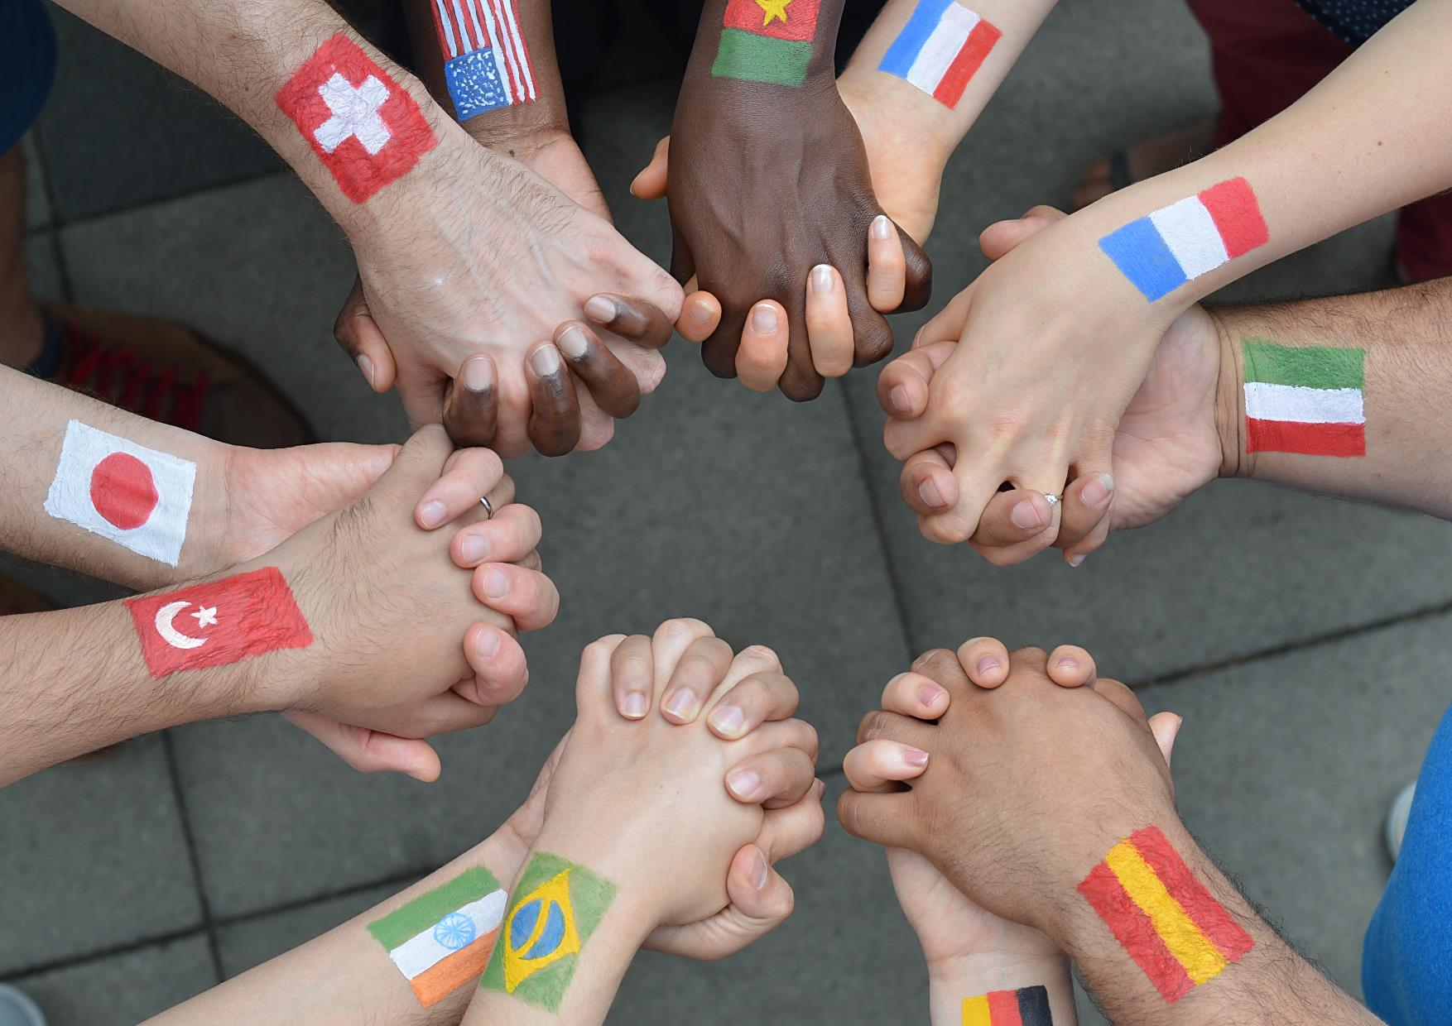
Të drejtat themelore të njeriut dhe parimet sociale
Grupacioni Dojçe Telekom dhe Makedonski Telekom …
E mbështet zhvillimin e aftësive në interes edhe të punonjësve edhe të kompanisë, në mënyrë që të garantohet një standard i përhershëm i lartë i kryerjes së punës dhe cilësi e lartë e shërbimeve. Në të njëjtën kohë, e thekson dhe inkurajon përgjegjësinë personale që punonjësit duhet ta mbajnë dhe ta përmirësojnë punësimin e tyre.
E vlerëson shëndetin e punonjësve të vet si vlerë të madhe dhe insiston t’i mbrojë shëndetin dhe sigurinë e punonjësve. Për këtë arsye, duhet të sigurohet respektimi i standardeve të cilat vlejnë në çdo vend në lokacione të ndryshme në botë, ndërsa zhvillimi i tyre i mëtejshëm duhet të mbështetet në mënyrë që të përmirësohet mjedisi i punës
Është e përkushtuar në mbrotjen e mjedisit jetësor dhe kultivimin e ndikimeve pozitive të qëndrueshmërisë të punës afariste

Slide 6
Aspirimi, implementim dhe modifikimi
Grupacioni DojçeTelekom dhe Makedonski Telekom synon t’i përmbush standardet ndërkombëtare dhe të mos i shkel të drejtat e njeriut atje ku legjislacioni kombëtar dhe rregulloret dhe /ose zbatimi i tyre janë të pamjaftueshme ose inekzistente.
Grupacioni Dojçe Telekom dhe Makedonski Telekom e konsideron respektimin dhe zbatimin e Kodit të të drejtave të njeriut dhe parimet sociale si obligative gjithkund në botë.
Ky Kod rishikohet në mënyrë periodike në përputhje me zhvillimet kombëtare dhe ndërkombëtare dhe nëse është e nevojshme, i njejti modifikohet.

Slide 7
Implementimi
1. Makedonski Telekom do t’i trajnojë/njoftojë me Kodin e të drejtave të njeriut dhe parimet sociale, punonjësit e vet, palët e interesuara relevante dhe furnizuesit dhe nga ata pritet të jenë të gatshëm t'u përmbahen, t’i respektojnë dhe zbatojnë parime e njëjta në të gjitha aktivitetet e tyre dhe marrëdhëniet afariste.
2. Më tej, Makedonski Telekom do të caktojë një pikë kontakti për të drejtat e njeriut në nivelin korporativ, e cila do të përballet me çështje të brendshme dhe të jashtme.
3. Menaxherët në të gjitha njësitë organizative janë përgjegjës për respektimin e të drejtave të njeriut dhe parimeve shoqërore.
4. Makedonski Telekom më tej e mban të drejtën për ta verifikuar respektimin e të drejtave të njeriut dhe parimet shoqërore në mënyrë adekuate, përmes kontrolleve në vendngjarje dhe/ose nëse ekziston një dyshim i arsyeshëm. Duke respektuar parimin e transparencës, Makedonski Telekom merr përsipër të ndajë rregullisht progresin në zbatimin e Parimeve.
Në mënyrë plotësuese, Dojçe Telekom:
5. E vlerëson dhe monitoron respektimin e të drejtave të njeriut në aktivitetet e tij afariste përmes një procesi të vazhdueshëm të analizës së thellë të të drejtave të njeriut, i cili përfshin vlerësime të rregullta të ndikimit në të gjitha njësitë organizative.
6. Kryen verifikim vjetor me qëllim për ta konfirmuar respektimin e Kodit nga ana e të gjitha kompanive të grupacionit dhe i publikon rezultatet në Raportin për respektimin e të drejtave të njeriut dhe parimet sociale
Komunikim dhe transparencë
Duke e respektuar parimin e transparencës, Grupacioni Dojçe Telekom dhe Makedonski Telekom marrin përsipër të ndajnë rregullisht progresin në lidhje me respektimin dhe zbatimin e të drejtave të njeriut dhe parimet shoqërore edhe me palët e interesuara të brendshme dhe ato të jashtme.

